Slide 1
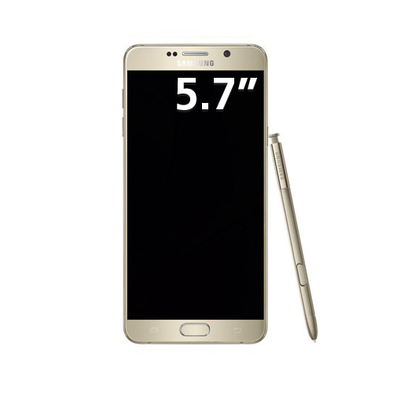
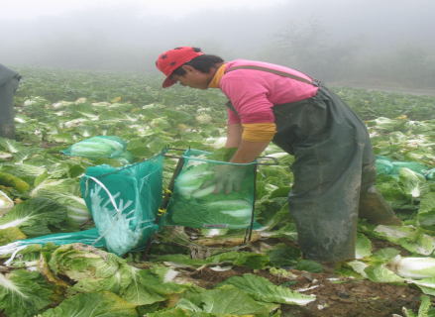
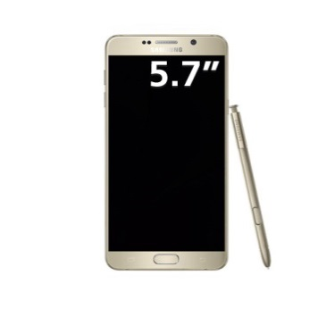
어플리케이션 개발
Application 개발 아이디어 (7 단계)
Step 1. 기본 정보 입력
Step 2. 작업사진 촬영
정보입력
작업자
작 목
찰칵
지 역
작 업
세부작업
유지시간
분석자

Slide 2


어플리케이션 개발
검증된 checklist 기반으로 publication & Application 개발 회의
2. Application 개발 아이디어 (7 단계)
Step 3. 관절 포인트 찍기
관절 순서대로 팝업
머리
어깨
팔꿈치
손목
허리
무릎
발
각 관절 각도 계산
6. 무릎
상지자세
허리각도: 40도
어깨각도: 30도
팔꿈치각도:10도
→ B45 / S45 / E0
하지자세
무릎각도: 170도
→ Stand
어깨각도
허리각도
팔꿈치각도
무릎각도

Slide 3
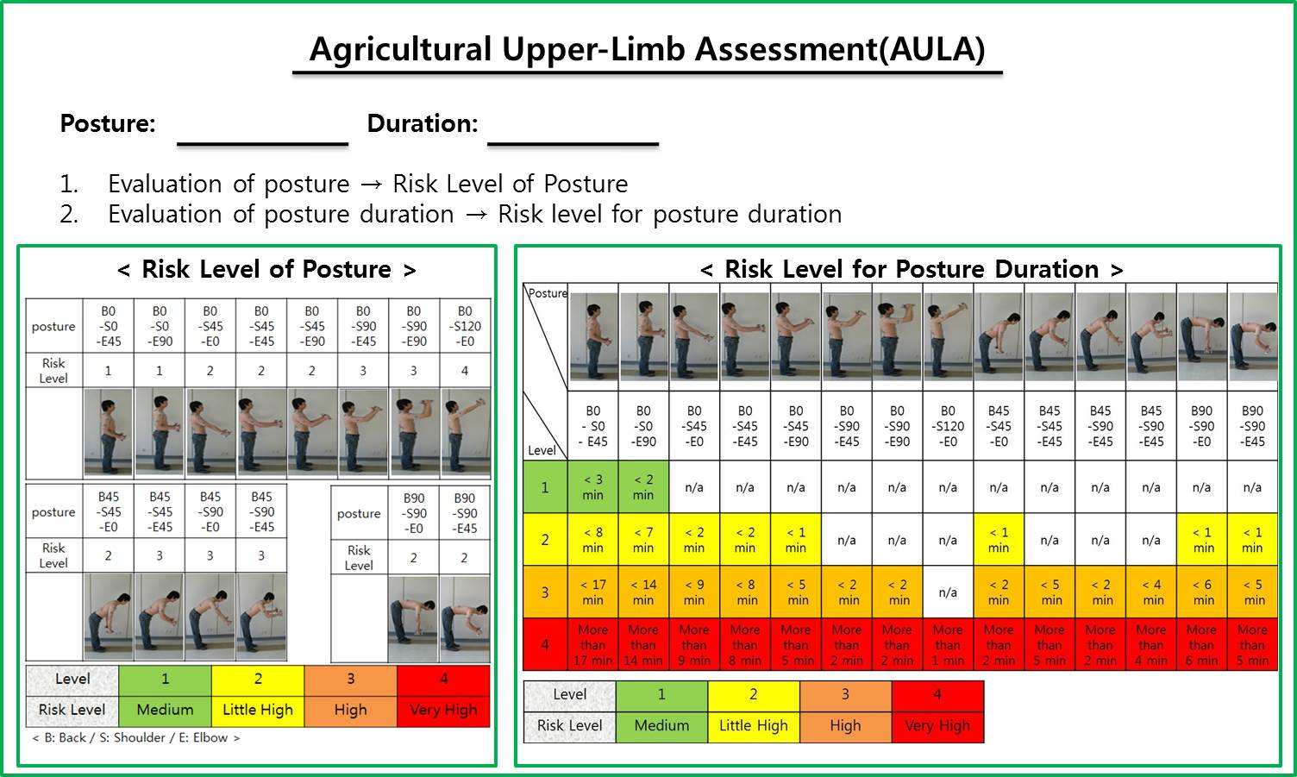
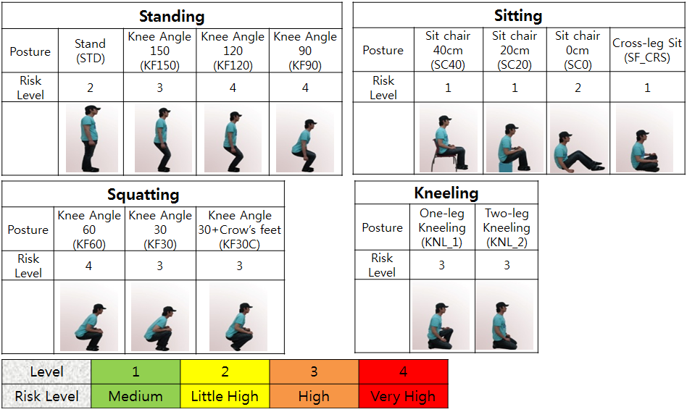
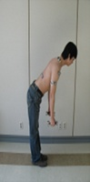
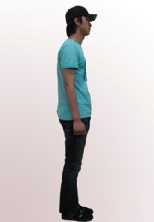
어플리케이션 개발
검증된 checklist 기반으로 publication & Application 개발 회의
2. Application 개발 아이디어 (7 단계)
Step 4. 작업자세 도출
B45 / S45 / E0
Stand
상지
하지
자세 선택이 올바릅니까?
Yes
No
자세 선택이 올바릅니까?
Yes
No

Slide 4
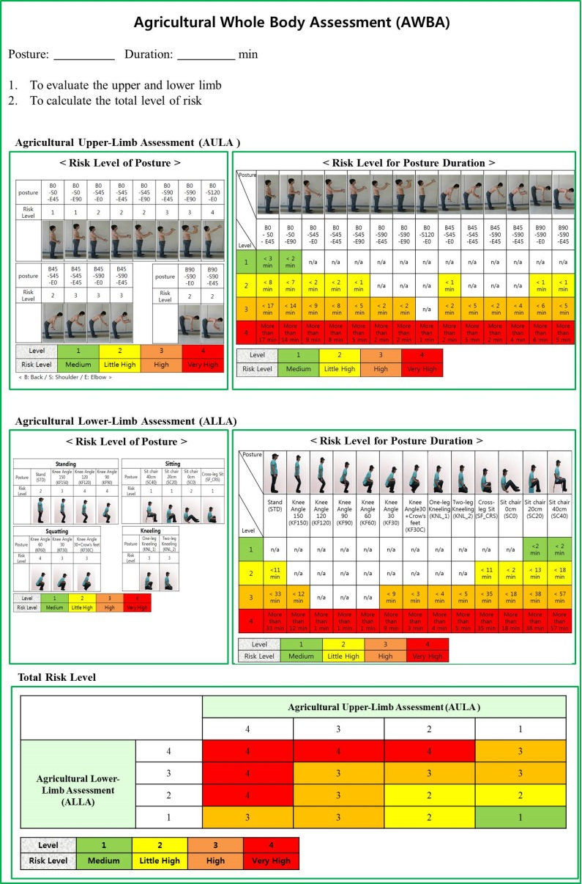

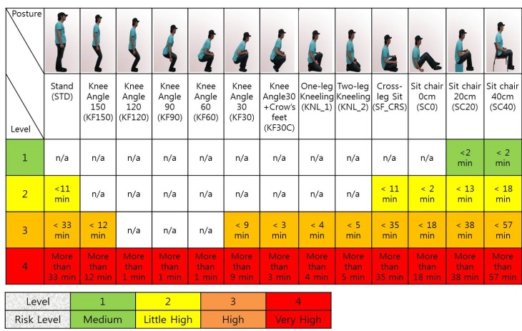
어플리케이션 개발
검증된 checklist 기반으로 publication & Application 개발 회의
2. Application 개발 아이디어 (7 단계)
Step 5. 분석 결과 도출
상지
하지
예방법
예방체조
결과 더 보기
상 지
하 지
상 지
하 지
예방법
예방체조
예방법
예방체조

Slide 5
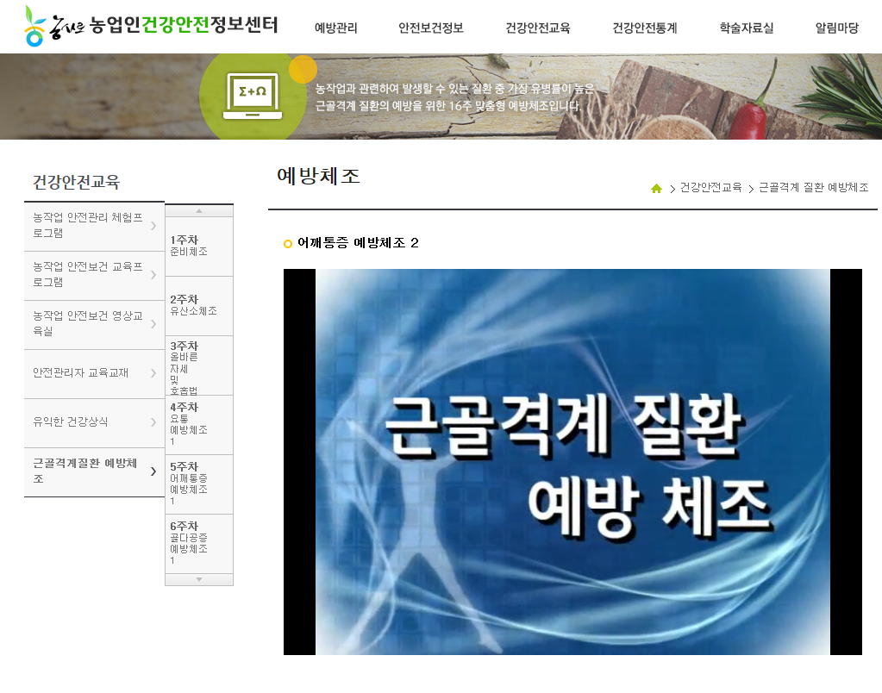
어플리케이션 개발
검증된 checklist 기반으로 publication & Application 개발 회의
2. Application 개발 아이디어 (7 단계)
Step 6. 예방법 & 예방체조
예방법
예방체조
결과 더 보기
상 지
하 지
손, 손목 (손목 터널 증후군)
원인
장시간 손목을 굽히거나 젖히고 일하는 자세
추운 환경에서의 손 사용
지속적으로 손에 가해지는 진동 자극
증상
엄지, 검지, 중지 손가락과 및 손바닥이 저리고 타는 통증
손 저림, 이상 감각을 호소
치료
무리한 손목 사용 금지
손목에 부목 고정,
소염제 등을 이용한 약물치료, 스테로이드 주사
손목 터널을 넓혀주는 수술

Slide 6
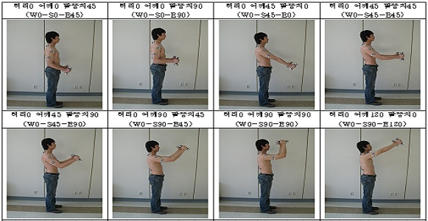
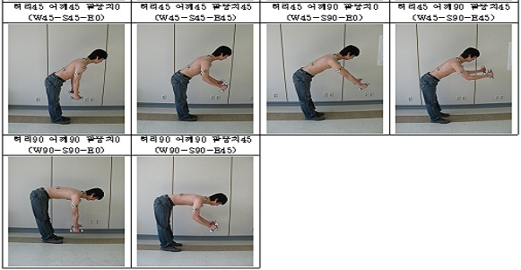
상지 체크리스트
B(Back) : 허리각도 (어깨-허리-무릎 각도)
S(Shoulder) :어깨각도 (팔꿈치-어깨-허리 각도)
E(Elbow) : 팔꿈치 각도 (어깨-팔꿈치-손목 각도)
자세 | 점수 | 위험수준
B0-S120-E0 | 2.75 | 4
B45-S90-E0 | 2.50 | 3
B45-S90-E45 | 2.38
B0-S90-E45 | 2.38
B45-S45-E45 | 2.25
B0-S90-E90 | 2.25
B45-S45-E0 | 1.88 | 2
B0-S45-E90 | 1.75
B0-S45-E45 | 1.75
B0-S45-E0 | 1.75
B90-S90-E45 | 1.75
B90-S90-E0 | 1.63
B0-S0-E45 | 1.25 | 1
B0-S0-E90 | 1.13
위험수준 분류 기준
1.0 ~ 1.5 : 1 수준
1.5 ~ 2.0 : 2 수준
2.0 ~ 2.5 : 3 수준
2.5 ~ : 4 수준
위험수준 분류 기준
0.0 ~ 1.5 : 1 수준
1.5 ~ 2.0 : 2 수준
2.0 ~ 2.5 : 3 수준
2.5 ~ : 4 수준

Slide 7
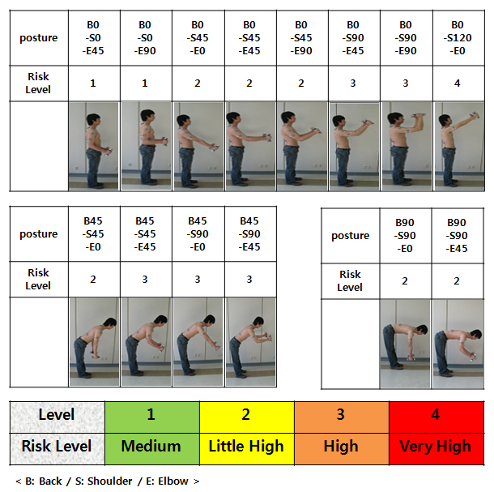
자세별 점수표_상지

Slide 8
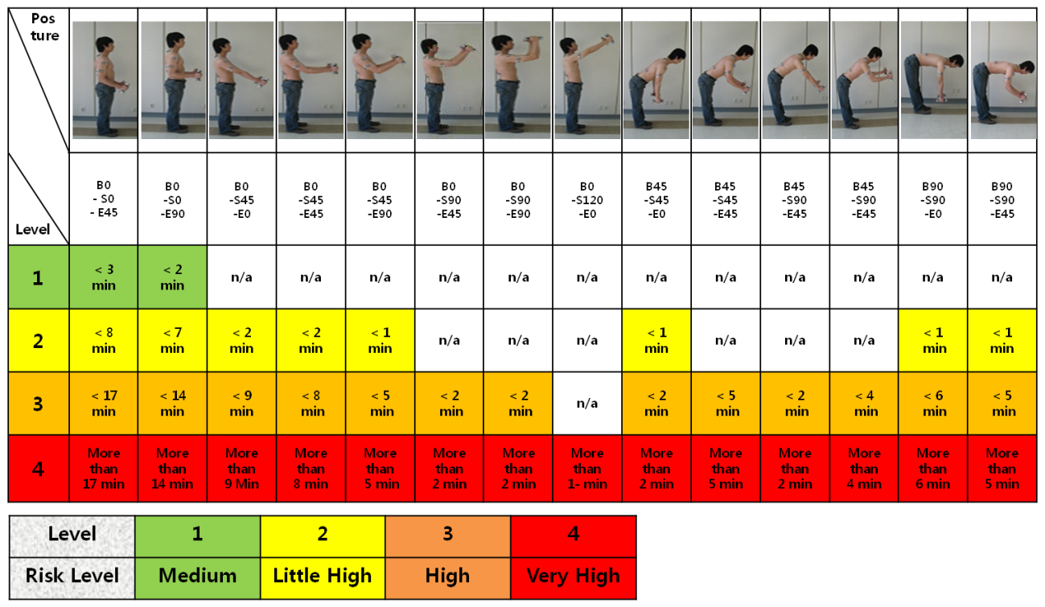
자세별 점수표_상지(작업시간 고려) *결과 더보기

Slide 9

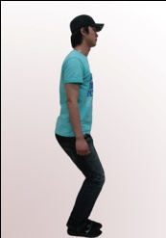
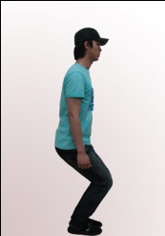
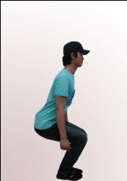
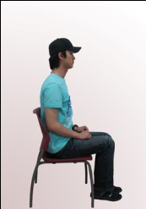
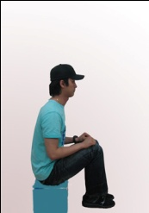
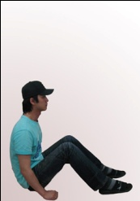
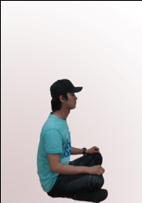
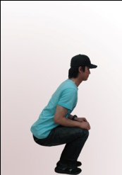
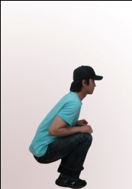
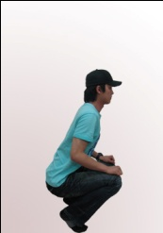
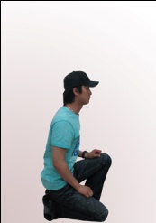
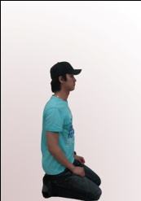
하지 체크리스트
선 자세
선 자세 | 무릎각도150 | 무릎각도120 | 무릎각도90
STD | KF_150 | KF_120 | KF_90
앉은 자세
40cm | 20cm | 0cm | 양반다리
SC_40 | SC_20 | SC_0 | SF_CRS
자세 | 점수 | 위험수준
KF_60 | 9 | 4
KF_90 | 9
KF_120 | 8.92
KF_150 | 6.42 | 3
KNL_1 | 5.5
KF_30C | 5.17
KF_30 | 5.17
KNL_2 | 5.17
STD | 3.33 | 2
SC_0 | 3.05
SC_40 | 2.30 | 1
SC_20 | 2.00
SF_CRS | 2.00
쪼그려 앉은 자세
무릎각도60 | 무릎각도30 | 무릎각도 30까치발
KF_60 | KF_30 | KF_30C
다리 괴기 자세
한쪽 다리괴기 | 양쪽 다리괴기
KNL_1 | KNL_2
위험수준 분류 기준
1.0 ~ 3.0 : 1 수준
3.0 ~ 5.0 : 2 수준
5.0 ~ 7.0 : 3 수준
7.0 ~ : 4 수준

Slide 10
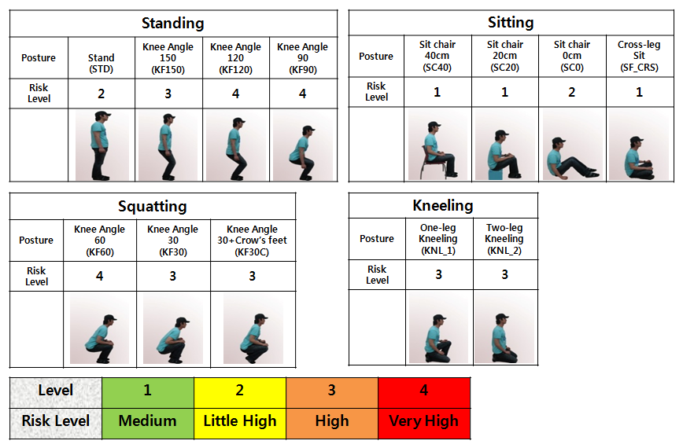
자세별 점수표_하지

Slide 11
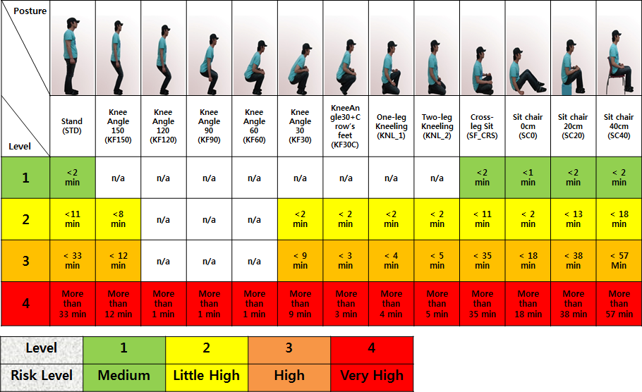
자세별 점수표_하지(작업시간 고려) *결과 더보기

